Slide 1
사택 1동 자전거 보관소 비닐 커튼 설치 件
- 시 방 서 -
목 차
1장. 공 사 개 요
2장. 일 반 사 항
3장. 특 기 사 항

Slide 2
제 1 장 . 공사개요
○ 공 사 명 : 사택 1동 자전거 보관소 비닐 커튼 설치
○ 공사 위치 : 대전 유성구 도룡동 LG기술연구원 사택 1동
○ 공사 내용 :
- 구조물 처짐 기둥 기초 보강을 위함 터파기 작업
- 구조물 처짐 기둥 기초 하부 콘크리트 부분 타설 작업
- 구조물 처짐 기둥 기초 수직,수평 작업
- 구조물 상부 청소 및 오염물 제거 작업
- PVC 연질 비닐 커튼 고정 락 설치 작업
- PVC 연질 비닐 커튼 부분 제작 작업
- PVC 연질 비닐 커튼 설치 작업
○ 작업기간 : 계약서에 준함 [작업시간 : 09:00 ~ 18:00]
제 2 장 . 일반사항
1. LG 기술연구원 기숙사 및 사택 시설총칙
1) 사택 및 기숙사에 출입 하는 모든 작업자는 현장관리인 책임하에 관리사무소에 출입 목적을 설명하고
관리소장 합의후 해당 작업 장소에 투입 한다.
2) 공사기간 중 당사 양식의 작업허가서를 작성하여 당일 08:30까지 제출하며, 또한 작업 전 작업자 안전
교육을 수료 후 교육일지에 당사자 서명을 실시한다.[안전교육 미수료자는 현장투입 불가]
3) 작업현장에는 현장대리인을 지정/상주시켜 안전사고[화재/인사/추락 등] 예방에 상시 감독/주시한다.
4) 본 공사진행 중 기존 시설물 소손이 발생될 경우, 시공업체는 3주일 내 원상복구를 완료하여야 한다.
5) 제품의 반.출입시 E/L 및 복도 등에 손상이 없도록 PRO-TECTION을 철저히 하고 손상이 발생시에는
시공자가 원상복구한다.
6) 작업진행 중 시방 및 도면이 상이 할 경우 감독자와 협의 후 지시에 따른다.
7) 준공계 제출시 공사/공정별 시공 전,중,후의 촬영사진을 편집하여 첨부하도록 한다.
8) 작업자는 안전장구류 착용 및 바른 품행으로 입주직원에게 양질의 공사품질을 제공한다.
9) 작업자는 작업공간 내에서는 항상 안전모를 착용한다.
2. 일반적용
1) 적 용 범 위
-.이 공사의 시공방법은 본 시방서에 준하여 공사한다. 단, 이 공사에 관계없는 사항은 적용하지
아니 하며 각 공사에 있어서 다른 공사와 관련있는 사항에 대해서는 각기 그 해당 공사의
기재사항을 준용 한다.
2) 책 임 기 술 자
-. 이 시방서에서 책임기술자라 함은 운영센터 직원을 말하며, 공사의 관리감독을 총괄한다.
시공자의 현장 대리인은 책임기술자의 지시 및 승인한 주요 사항을 문서로 하여 책임기술자의
날인을 받는다.

Slide 3
3) 현 장 대 리 인
-. 시공자는 공사 현장에 필요한 기술자 중 3명은 현장 대리인으로 지정하여 책임기술자의 지시에 따라
각종 업무와 보안의 책임을 담당함. 현장대리인은 공사수행에 필요한 제반 지식에 정통하며 충분히
경험이 있는 자로서 책임기술자가 그 공사에 적합한 자격자로 선정 협의한다.
4) 공 사 기 준
-. 이 공사는 시방서 및 책임기술자의 지시에 따라 완벽하게 시공한다.
5) 공 사 지 시
-. 시방서의 내용이 상이 하거나 명기가 없을 때 또는 의문이 생겼을 때에는 책임기술자와 협의 후
지시에 따른다.
6) 공정표 및 시공계획서 제출
-. 착공 전에 공정표 및 시공계획서를 작성하여 책임기술자의 승인을 받는다. 그리고, 필요에 따라 각
공사의 세부 시공계획서를 작성하여 책임기술자의 승인 후 적용한다.
7) 시공검사 및 입회
-. 각 공사부분은 미리 책임기술자가 지정한 공정에 이르렀을 때에 검사를 받고 합격 승인을 얻은 후
다음 공정에 착수한다.
-. 시공 후 검사가 불가능 또는 난이 한 공사 및 조정을 요하는 것은 그 시공을 함에 있어서 반드시
책임기술자의 입회&협의 하에 시공한다.
8) 공사장 관리
-. 공사장 관리는 다음 각 항을 준수한다.
ㄱ. 모든 작업자는 공사 중 매일 상황실에 공사인원 및 작업내용을 신고한 후 작업증을 패용한 후
작업에 임한다.
ㄴ. 화재, 도난, 소음방지, 위험물 및 그 위치표시 기타 사고방지에 대한 단속을 철저히 한다.
ㄷ. 시공기구 및 시공설비의 정리와 관리, 작업 후 현장내의 청소 및 정리정돈을 철저히 한다.
ㄹ. 작업자는 안전관리에 관한 책임기술자의 지시사항을 철저히 준수한다.
9) 보상과 구조물의 손상보수
-. 건물 각 분야별 시설물에 손상을 주지 않도록 주의해야 하며, 손상이 발생하였을 경우에는 책임기술자
의 지시에 따라 동일한 재료 또는 동등품 이상의 재료로서 원상태로 조속히 복구한다.
10) 작업일지 및 공사사진 제출
-. 작업 현장대리인은 금일과 명일 작업내용을 구체적으로 기재한 작업허가서를 매일 아침 책임기술자
에게 제출한다.
-. 특기사항이 있거나 책임기술자가 필요하다고 지시하는 공정은 사진을 찍어 스크랩북을 만들어 준공과
동시에 제출한다.
11) 공 정 회 의
-. 작업 중 공정의 지연 및 기타 사항으로 책임기술자가 공정회의를 개최할 경우 현장대리인은 반드시
참석하여야 한다.
12) 작업자 명단 제출
-. 현장대리인은 작업 7일 전 책임기술자에게 반드시 작업자 명단을 제출하여야 한다.
-. 기술연구원 내 출입자 신청은 5일 전 LG 안전환경팀에 허가를 받은 자만 출입이 가능하다.

Slide 4
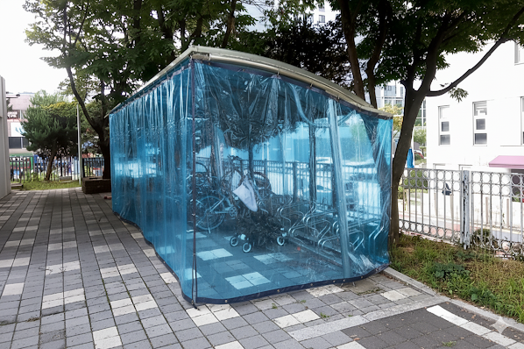
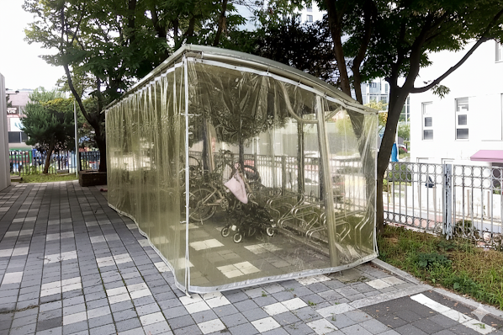
제 3 장 . 특기사항
3) 수선완료 시점에서 연구원의 서명을 받은 완료 보고서 및 거래내역서를 제출하도록 한다.
3) 1,000만원 이상 수선後 완료시점에서 하자이행증권을 발급하며, 담당자에게
제출하도록 한다.(SCAN본 및 원본으로제출함)

